Slide 1
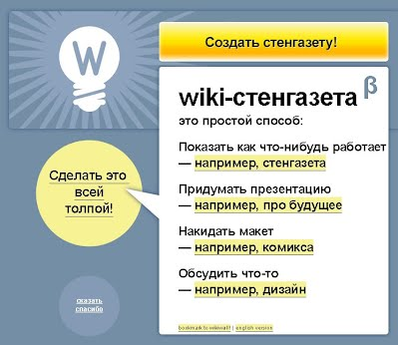
Создаем и публикуем онлайн-газету.
Дрябжинская Л.В.,
Дрябжинская Е.П.,
Киселева Н.В.
ГБОУ СОШ № 1003

Slide 2
первый российский whiteboard-сервис.
Все больше и больше сервисов появляется в сети Интернет, и порой мы даже не успеваем отслеживать их появление. Многие из них дают возможность совместной работы пользователей в сети Интернет. Одним из таких сервисов является WikiWall, созданный компанией JetStyle из Екатеринбурга.
WikiWall – онлайновый сервис для совместного создания Wiki-газеты несколькими пользователями. Это первый российский whiteboard-сервис.
Whiteboard-сервис (в переводе – «белая доска») – это рабочее пространство, на котором несколько пользователей (даже живущих в разных городах!) в режиме онлайн совместно могут создавать один документ, в котором можно писать текст, рисовать, делать пометки, добавлять различные объекты и многое другое. Whiteboard-сервисы еще называют виртуальными интерактивными досками.

Slide 3
Возможности сервиса WikiWall:
Позволяет работать одновременно группе пользователей
На совместно созданной странице можно размещать текстовые фрагменты, изображения, видео
Сервис позволяет рисовать (удобно рисовать от руки по клеточкам)
В качестве фона можно вставлять любую Web-страницу
Созданную страницу можно не только просматривать в сети Интернет, но и редактировать группой пользователей

Slide 4
Достоинства WikiWall:
Для редактирования Wiki-стенгазеты можно использовать элементы WackoWiki (Посмотреть...)
Очень простой, интуитивно понятный интерфейс позволяет освоить сервис за несколько минут
Для работы не требуется регистрация пользователей
Для организации совместной работы над созданием Wiki-газеты достаточно отправить URL-адрес стенгазеты другим пользователям
Ссылку на созданную газету можно публиковать в Интернет (на Wiki-страницах, в блогах и т.д.)
Оригинальная wiki-функциональность сервиса

Slide 5
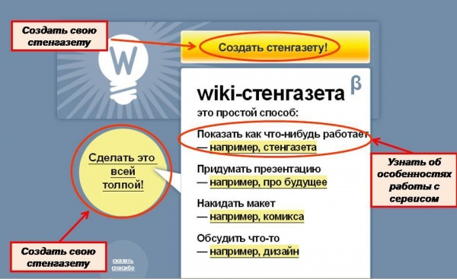
Несколько простых шагов для освоения сервиса.

Slide 6
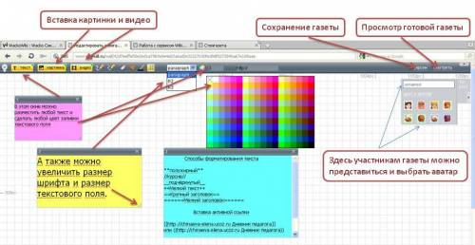
Оформление газеты.

Slide 7
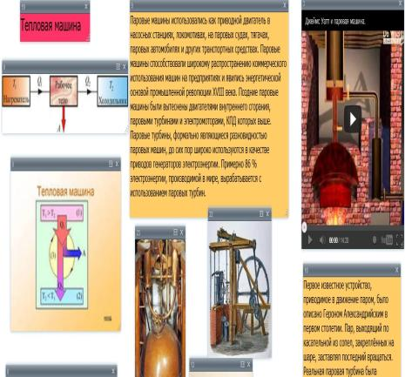
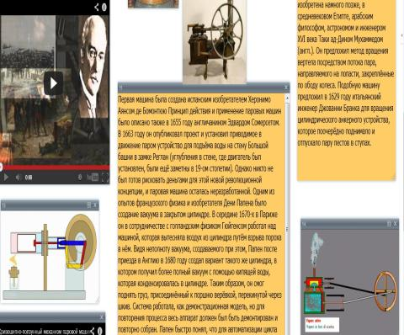
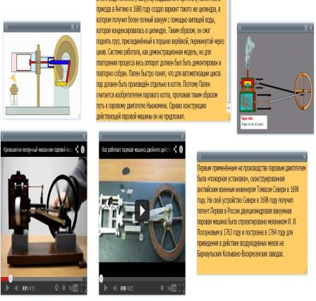
Примеры Wiki - стенгазет

Slide 8
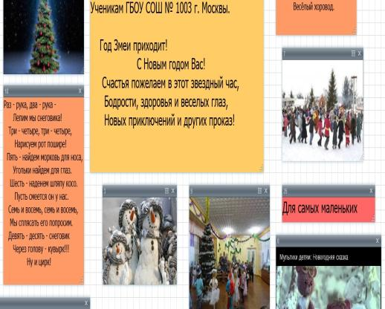
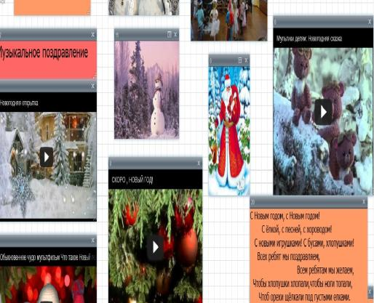
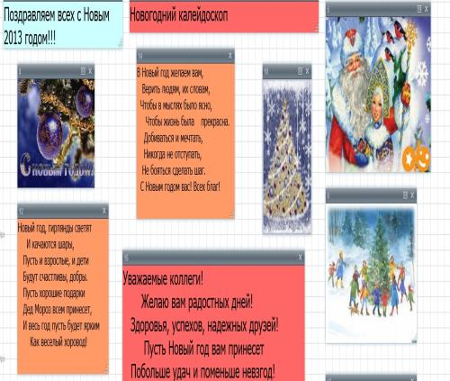
Примеры Wiki - стенгазет

Slide 9
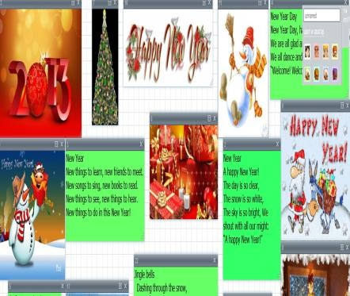
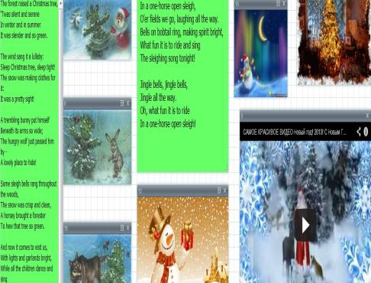
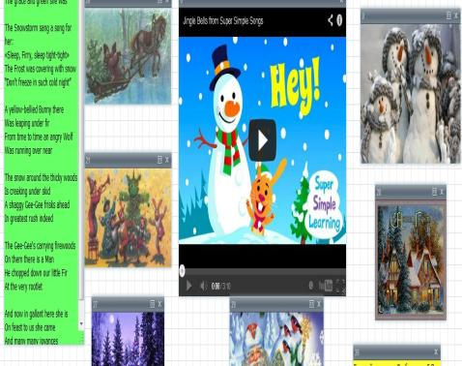
Примеры Wiki - стенгазет

Slide 10
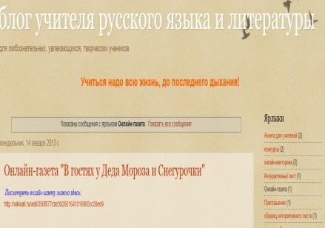


Приглашение к участию в создании онлайн газеты через блог учителя.

Slide 11
Этапы создания проекта в виде вики-стенгазеты.
Этап 1. Погружение в проект.
Цель этапа - подготовка учащихся к созданию газеты.
Задачи: определить проблему, тему и цель проекта в ходе совместной деятельности педагога и обучающихся; создать групп учащихся для создания вики-стенгазеты.
Этап 2. Планирование деятельности.
Цель этапа - пооперационная разработка модели стенгазеты с указанием перечня конкретных действий и результатов, сроков и ответственных.
Задачи: определить жанр (жанры), рубрики, источники информации, способы сбора и анализа информации, возможных форм презентации; установить процедуру и критерии оценивания результата и процесса; распределение ролей (обязанностей) между членами группы (групп).

Slide 12
Этап 3. Реализация плана.
Цель - поиск материала для вики-стенгазеты.
Задачи: самостоятельная работа учащихся по своим индивидуальным/групповым задачам проекта, промежуточное обсуждение полученных данных в группах, на консультациях (на уроках и/или во внеурочное время).
Этап 4. Оформление wiki-стенгазеты.
Цель - оформление wiki-стенгазеты на сервисе WikiWall
Задачи: структурирование полученной информации, создание и размещение тематических блоков на сервисе WikiWall; интеграция полученных знаний, умений, навыков.
Этап 5. Презентация результатов.
Цель - демонстрация wiki-стенгазеты.
Этап 6. Оценка результатов и процесса проектной деятельности.
Цель – оценка результатов и процесса проектной деятельности.
Задачи: коллективное обсуждение результатов проекта; самоанализ проектной деятельности.

Slide 13
Варианты использования сервиса WikiWall
•
Тематические Wiki – газеты предметной направленности (история, химия, физика, иностранные языки и т.д.)
Школьные (классные online газеты) Рубрика для родителей (привлечение их внимания образовательному процессу)
Домашнее задание с целью отработки умений работы с Интернет – сервисами или закрепление теоретических знаний по изучаемой теме
Творческие отчеты педагогов и учащихся. Презентация достижений педагогов и учащихся
Совместная работа учащихся над учебным проектом. Презентация деятельности учащихся
Доска объявлений в информационно-тематическом пространстве школ при подготовке к общегородским мероприятиям

Slide 14
Используемые источники.
https://sites.google.com/site/badanovweb2/home/wikiwall
http://www.webmeetings.ru/news/8463/
http://wikiwall.ru/
http://www.webmeetings.ru/webconferencing/
https://docs.google.com/presentation/d/1YQGeD7CyyD4aKBOakk9j6fAesRv6rfxyoKqZIRVz4Qg/present#slide=id.i108
http://samsebepisatel.blogspot.ru/2009/11/blog-post.html

